Slide 1
Интегрированное занятие
по развитию речи и художественно-эстетическому развитию
Тема: «Чтение сказки «Лиса и кувшин»
Выполнила: студентка 616 группы
Торопыгина Л.Ю.

Slide 2
Не любит семечки из шишек, А ловит бедных серых мышек. Среди зверей она – краса! Плутовка рыжая…

Slide 3
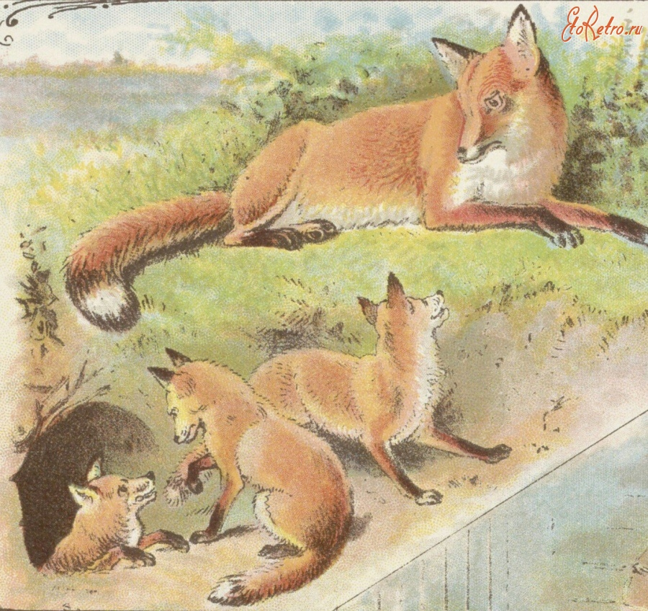

Slide 4
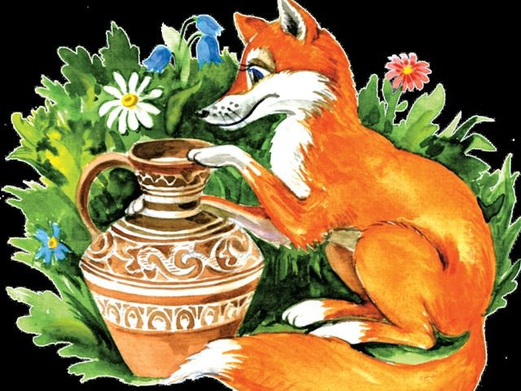
Сказка «Лиса и кувшин»»» С

Slide 5
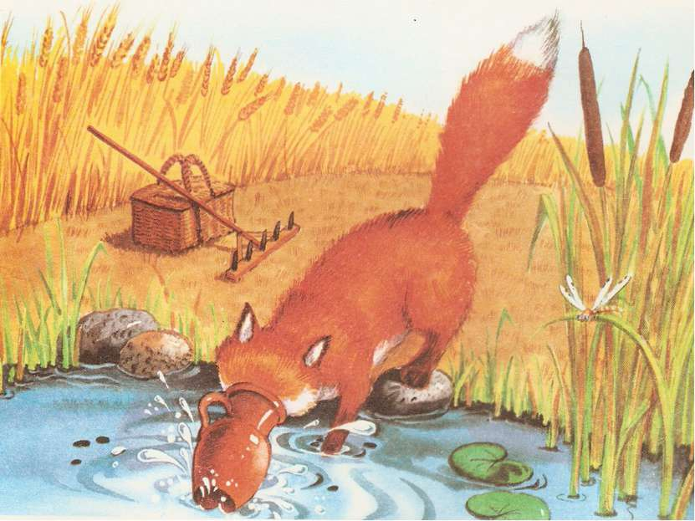

Slide 6
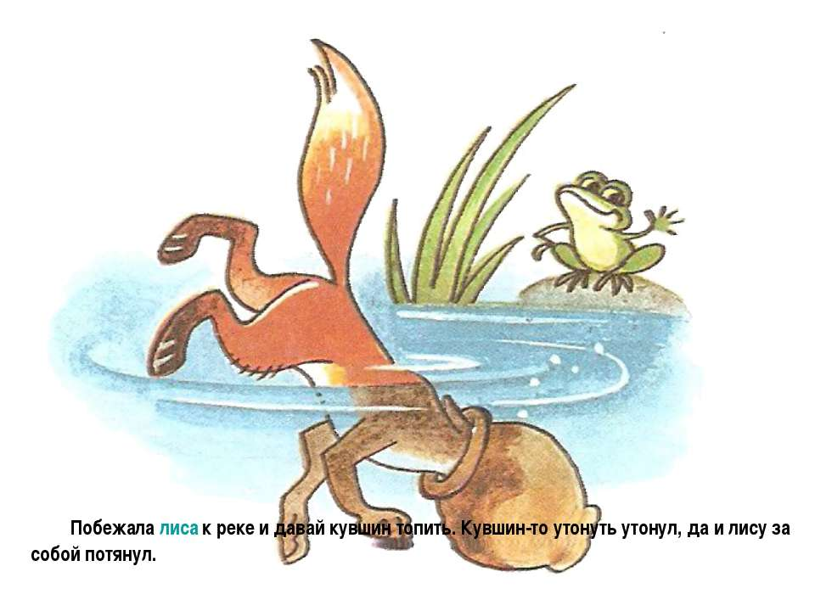

Slide 7
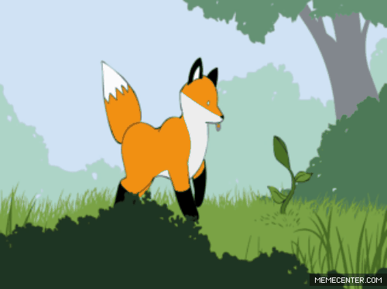
Физминутка

Slide 8
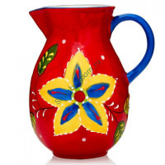
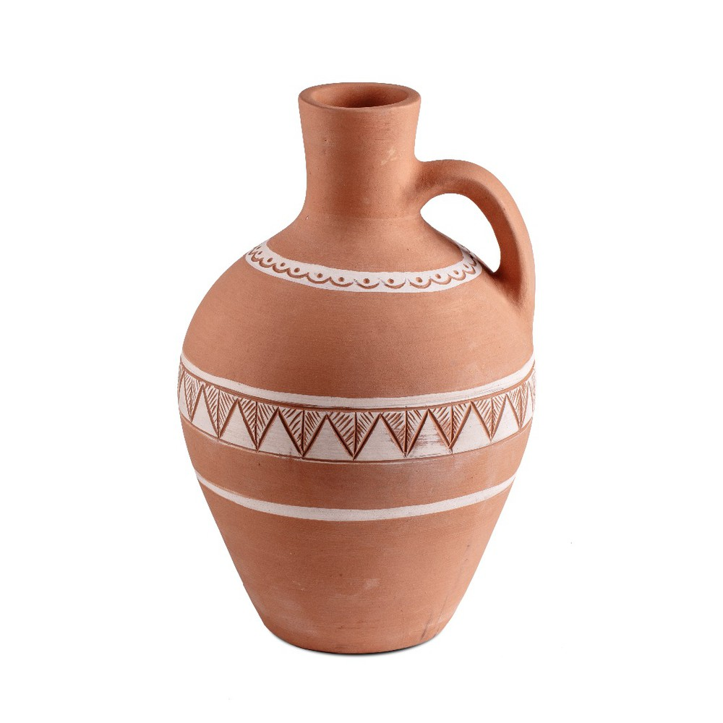

Slide 9
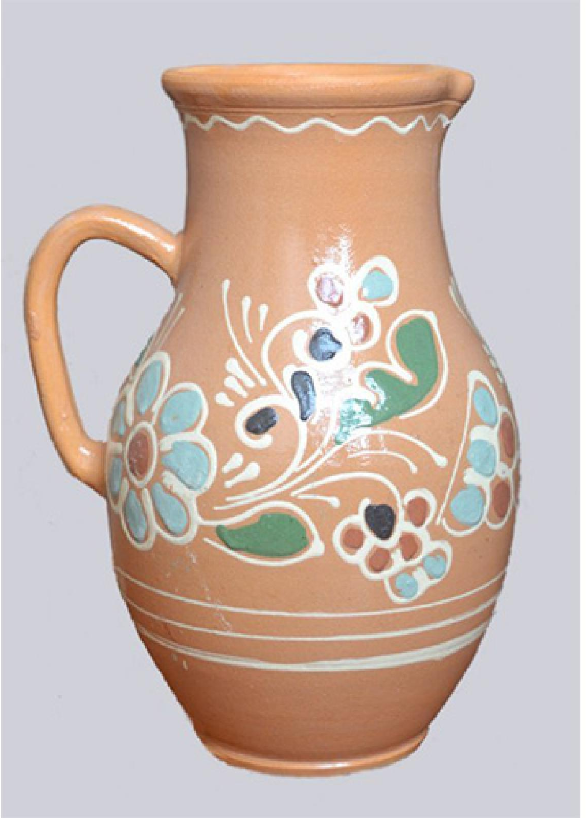
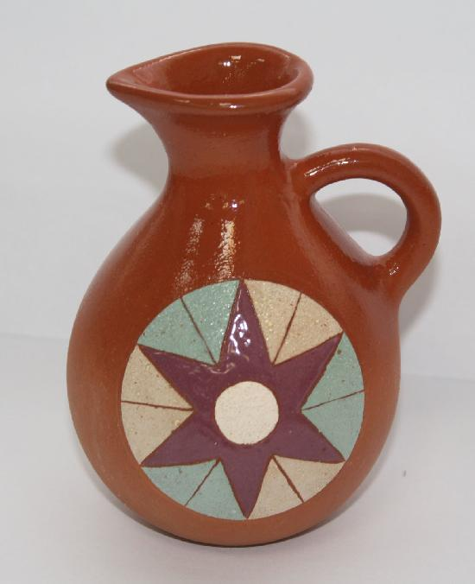

Slide 11
Спасибо за внимание!

